Slide 1
计算方法 复 习

Slide 2
引 论
误差的来源和分类
误差的表示
算法设计的若干原则

Slide 3
引 论
一、
误差的分类（绝对误差，相对误差）
二、 例1-1 设 x*=2.18是由精确值x 经过四舍五入得到的近似值。问 x的绝对误差限ε和相对误差限η各是多少？
解：因为 x=x * ±0.005 ，
所以绝对误差限为ε=0.005
相对误差限为

Slide 4
二、有效数字
定义 设数 x 的近似值可以表示为
其中 m 是整数,α_{i} (i=1,2, …, n) 是0到9 中的一个数字，而α₁ ≠ 0. 如果其绝对误差限为
则称近似数 x* 具有 n 位有效数字。
结论：通过四舍五入原则求得的近似数，其有效数字就是从末尾到第一位非零数字之间的所有数字。
凡是由准确值经过四舍五入而得到的近似值，其绝对误差限等于该近似值末位的半个单位。

Slide 5
例1-2 下列近似数是通过四舍五入的方法得到的，试判定它们各有几位有效数字：
x₁* =87540，x₂*=8754×10, x₃*=0.00345, x₄*= 0.3450 ×10⁻²
解：我们可以直接根据近似数来判断有效数字的位数，也可以通过绝对误差限来判断。
已知
而
有5位有效数字。同理可以写出
可以得出 x₂ , x₃ , x₄ 各具有4、3、4 位有效数字。

Slide 6
例1-3 已知 e =2.718281828……, 试判断下面两个近似数各有几位有效数字？
解：由于
所以
e₁有7位有效数字。同理：
e₂ 只有6位有效数字。

Slide 7
三、算法设计的若干原则
（1）避免除数的绝对值远远小于被除数绝对值的除法；
（2）避免两相近数相减，引起有效数字严重损失；
（3） 防止大数吃小数；
（4） 简化计算 步骤，减少运算次数；
（5） 数值稳定性。

Slide 8
第一章 插值方法
1。、Lagrange插值多项式,Newton插值多项式的构造与插值余项估计，及证明过程。
2、 Hermite插值多项式的构造与插值余项估计，带导数条件的插值多项式的构造方法，基于承袭性的算法，基函数法， 节点差商表的构造；
3、分段插值及三次样条插值的构造
4、最小二乘拟合

Slide 9
掌握Lagrange 插值多项式的构造方法及具体结构
掌握Lagrange插值多项式误差分析方法和证明方法
掌握Newton插值多项式的形式及误差
掌握差商表的构造过程
关于离散数据：
构造了lagrange插值多项式：

Slide 10
Newton插值多项式：
得到
例1-3 已知f(x) 的五组数据(1,0)、(2,2)、(3,12)、(4,42)、(5,116),求 N₄ (x)。如果再增加一个节点(6,282),求出N₅(x)，并计算 N₄(1.5)、N₅(1.5).
解：先由前五组数据列差商表
1 0
2 2
3 12
4 42
5 116
2
10
30
74
4
10
22
2
4
0.5
如果，再增加一点(6, 282),
就在上表中增加一行计算差商
6 282
166
46
8
1
0.1

Slide 11
由Newton公式的递推式得到：
得到：

Slide 12
1. 高次插值的Runge 现象，应如何避免？
2.分段性插值有何优缺点？误差估计？（插值节点的选择）
3. Hermite插值的构造, 误差估计
4.三次样条函数的定义、构造过程
5.数据拟合的最小二乘法（可化为直线拟合的非线性
拟合的处理方法）

Slide 13
二、典型例题分析
例1. 令x₀＝0， x₁＝1，写出y(x)＝e^{-x}的一次插值多项式L₁(x) ,并估计插值误差．（P55,t14题）
记x₀＝0， x₁＝1 , y₀＝e⁻⁰＝1，y₁＝e⁻¹;
则函数y＝e^{-x}以x₀、 x₁为节点的一次插值多项式为
解：
因为 y’(x)＝-e^{-x}，y"(x)＝ e^{-x} ，所以

Slide 15
例2． 设f(x)＝x⁴，试利用拉格朗日插值余项定理写出以-1, 0, 1, 2为插值节点的三次插值多项式．
解: 记f(x)以-1，0，1，2为插值节点的三次插值多项式为L₃(x)．由插值余项定理有
所以

Slide 18
第2章数值积分
插值型积分公式
Newton-Cotes 型求积公式
复化求积公式
Romberg算法
Gauss积分
数值微分

Slide 19
梯形公式 n=1
Simpson公式n=2

Slide 20
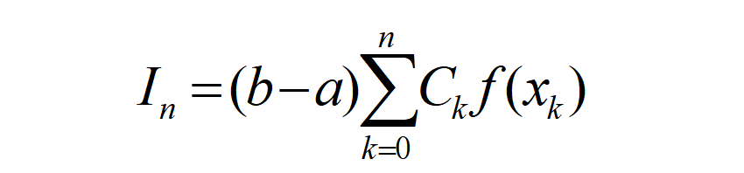
N点等距节点的Newton-Cotes积分公式
令
则可得到插值型求积公式
称作n阶牛顿－柯特斯公式。
其中
称为柯特斯系数

Slide 21
复化梯形公式及其误差

Slide 22
例 2-1 用复化梯形公式计算积分 ，应将区间[0,1]多少等分，才可以使其截断误差不超过
解：复化梯形公式的误差为
而
从而
令
于是，只要将区间至少68等分,就可以达到需要的精度要求。

Slide 23
复化Simpson公式及其误差为：

Slide 24
要求：
了解各种积分公式的原理，构造方法
会利用公式计算积分， （复化）梯形公式，(复化)Simpson公式及余项表达式，求解代数精度
会利用代数精度构造积分公式，并用构造的积分公式计算相应积分值
Romberg算法的实现原理，计算，外推加速技术；
数值微分公式的构造方法

Slide 25
一、确定数值积分公式或数值微分公式，并推出余项
根据代数精度的概念
对Guass型求积公式，可借助Guass点与求积系数的关系确定参数
推导余项时，可设
对于数值微分公式，可构造适当的插值多项式或应用Taylor展开式推导

Slide 26
p72
方法二、p87例2
利用变量替换,将[a,b]转化为[-1,1]区间

Slide 27
二、计算定积分和函数的导数的近似值
对于给定的被积函数与求导函数，应用指定的数值积分公式或数值微分公式计算，
t9,t12,t13,t18,t19，t25，t26等
明确积分公式与微分公式
三、确定复化求积公式和数值微分公式的步长或节点数，使计算结果满足所给精度要求
根据复化求积公式和数值微分公式的余项或截断误差表达式，对满足精度要求解一个相应的不等式，即可确定所需的步长或节点数

Slide 28
n=213

Slide 29
n=4
N>169.2
n=170

Slide 30
n=4

Slide 31
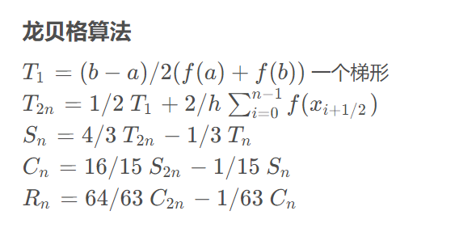

Slide 32
第3章常微分方程数值解
常微分方程初值问题
Euler法（显式Euler公式，隐式Euler公式，梯形公式，改进Euler公式，变形Euler公式）基本公式
Runge-Kutta方法（四阶和二阶）
线性多步法Adams预报校正系统
收敛性和稳定性的定义
局部截断误差的定义，计算及确定公式的阶
数值方法的稳定性区域

Slide 33
一、对于给定数值方法求解常微分方程初值问题
对于显式单步方法，直接代入相应计算公式计算
对于隐式方法，若f(x,y)关于y是线性的，可从隐式公式中解出y_{n+1},使公式显式化，不需要迭代，否则，需要用迭代法计算
对于多步方法，需要用同阶的单步法提供多步法所需要的值

Slide 34
x_{n} | 数值解 | 精确解 | 误差

Slide 38
三、收敛性和稳定性

Slide 40
基本要求
会利用相应方法计算一阶常微分方程的初值问题
数值方法阶的确定(局部截断误差)
数值方法稳定性的判定

Slide 41
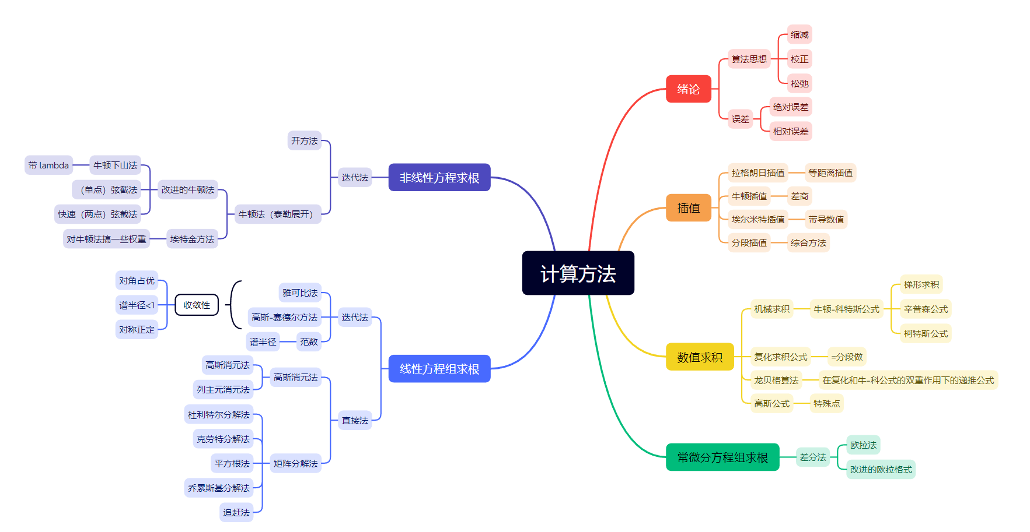

Slide 42
第4章 非线性方程求根
选择合适的的迭代法确定非线性方程的根
二分法—根据精度要求确定区间对分次数
简单迭代法的构造及其加速
根据给定方程求根的迭代格式，判断迭代法是否收敛，如果收敛确定其收敛阶次
根据定义判断迭代是否收敛
利用数列收敛判据确定迭代序列的极限是否存在

Slide 43
题11 解

Slide 44
收敛阶的确定
利用函数Taylor展开式，根据迭代格式收敛阶的定义判断
根据迭代格式收敛阶定理
例如证明Newton迭代是二阶收敛
要求
简单迭代法的构造，收敛性判断或证明（压缩映射原理）选用合适的迭代法求解方程
收敛阶的确定（或证明）
含待定参数的迭代格式的参数确定及应用
Newton法、弦截法的应用

